Slide 1
Bonjour!
jeudi, le douze mai

Slide 2
Travail de cloche
Pourquoi les Allemands ont dit que les Alsatiens n’étaient pas Français?

Slide 3
Bonjour!
jeudi, le douze mai

Slide 4
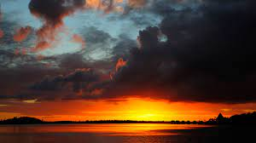
When it is 9:00 AM in Colorado it is 5:00 AM in French Polynesia

Slide 5
Final Exam: Cumulative for Semester 2: Tuesday, May 17, 12:10 – 1:50
If you wish to go to another classroom after you finish the final exam, you must have a pass from another teacher before the test begins: i.e. you may not leave 206A to go to ask another teacher for a pass.
You are welcome to attend quiet study hall Tuesday and Wednesday 2:00 – 2:45 in Room 206A.

Slide 6
La dernière classe

Slide 7
Qu’est-ce qui se passe quand Franz doit reciter ?
Selon M. Hamel quel est le grand malheur d’Alsace ?
Pourquoi M. Hamel n’a pas grondé Franz ?
Quel est l’oiseaux qui roucoule ?
Qu’est-ce que M. Hamel a écrit sur le tableau noir ?
Qu’est-ce qu’il a dit après il a montré ce qu’il a écrit?

Slide 8
Devoirs
On Monday, be prepared to discuss things about which you have questions for the final exam.

Slide 9
Billet de sortie
Vous êtes Franz. La dernière classe est finie. Vous avez l’occasion de dire une seul phrase à M. Hamel avant que vous vous en alliez. Que dites vous ?

